Slide 1


ПЛАТФОРМА IoTEL
инновационная разработка,
в рамках государственной программы «Развитие электронной и радиоэлектронной промышленности
на 2013-2025 годы»
Декабрь 2017

Slide 2
РЫНОК IIoT и CIoT
Краткое описание структуры рынка и его экосистемы

Slide 3


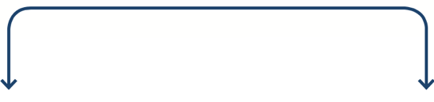

Структура рынка IIoT и CIoT
Рынок Интернета вещей можно условно разделить на
Industrial Internet of Things (IIoT) & Consumer Internet of Things (CIoT)
Умный город
Умное производство
Умные электросети
Умное уличное освещение
Умное сельское хозяйство
Рынок IOT
В 2018 году прогнозируется, что в мире будут находиться и использоваться более
Industrial Internet of Things (IIoT)
11
миллиардов устройств IoT*
Consumer Internet of Things (CIoT)
Носимая электроника
Умный дом
Умная бытовая техника
Фитнес трекеры
Умная одежда
Notes:
*https://www.smartcompany.com.au/startupsmart/advice/four-predictions-from-tech-giant-ibm-on-the-future-of-the-internet-of-things-in-2018/

Slide 4
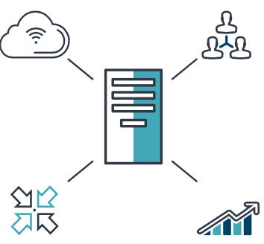
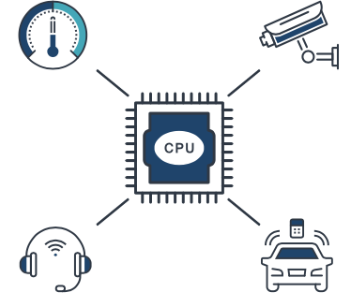
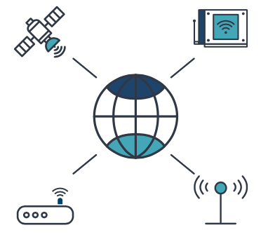
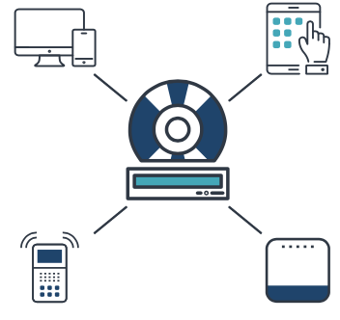
Экосистема IIoT
Платформа IoTEL
от ИскраУралТЕЛ
1
2
3
4
Умные устройства, оборудованные: модулями, чипами, сенсорами и датчиками.
Средства для передачи информации. Безопасные каналы связи - беспроводной, спутниковой, мобильной и т.д.
IIoT платформа - для управления, контроля и анализа данных, разработка предсказательных моделей.
Пользовательские приложения
на базе платформы. Отраслевая экспертиза в области обработки BigData.

Slide 5
ПЛАТФОРМА IoTEL
Краткое описание платформы, ее архитектуры и функциональных уровней

Slide 6
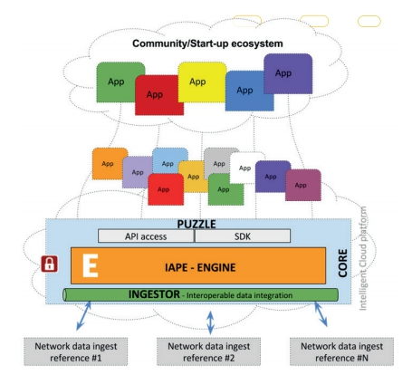

Платформа IoTEL
IOT CORE (Ядро)
Интеллектуальная платформа приложений для IIoT и CIoT, как сервис (SaaS) с модульной структурой и встроенной системой безопасности.
ПРИНЦИПЫ
ПЛАТФОРМЫ:
Агрегация, обработка,
аналитика данных
IOT ENGINE (Движок)
Современный движок аналитики данных в реальном времени. .
Безопасность
IOT INGESTOR (Депозитарий)
Межплатформенный депозитарий интеграционных модулей
Открытая среда
для разработки
Облачная структура, для обработки
Больших Данных
IOT PUZZLE (Песочница)
Стандартизированное API сервисного слоя. Платформа для разработки прикладных приложений.
IoT-шлюзы для
агрегации данных
с устройств и локальной обработки

Slide 7
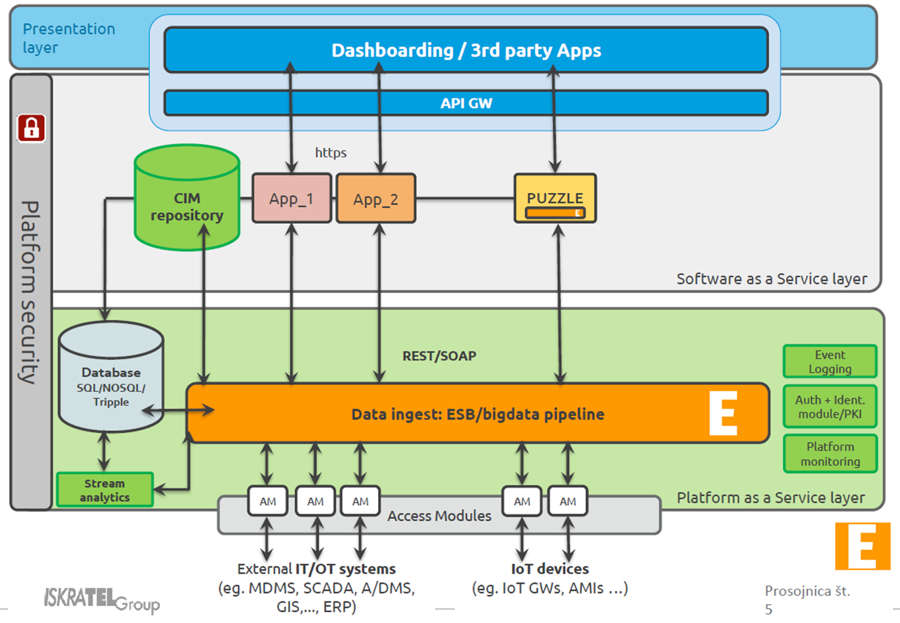
Архитектура платформы
Notes:
Телеметрия: протоколы низкого уровня: 1-wire, SPI, 3G, Wi-Fi, LoRa. Шлюзы на местах для сбора данных и предварительной обработки.
PaaS. Протоколы MQTT/CoAP. Облако OpenStack (Docker/Kubernetes). CentOS 7, Apache ServiceMix (ESB) – интеграция с прикладными системами. Два конвейера обработки: ActiveMQ – Camel – RDBMS, Kafka – Spark – NoSQL (Cassandra). Другие NoSQL-DB – отдельное решение для CIMRepo. Безопасность: WS-*, SSL/TLS, KeyCloak, FreeIPA, PKI. Аналитика – сбор данных, AI/ML, прогнозный модуль, Qminer
Уровень сервисов. Java.
Уровень презентации. WebApps: AngularJS, ReactJS, ….

Slide 8
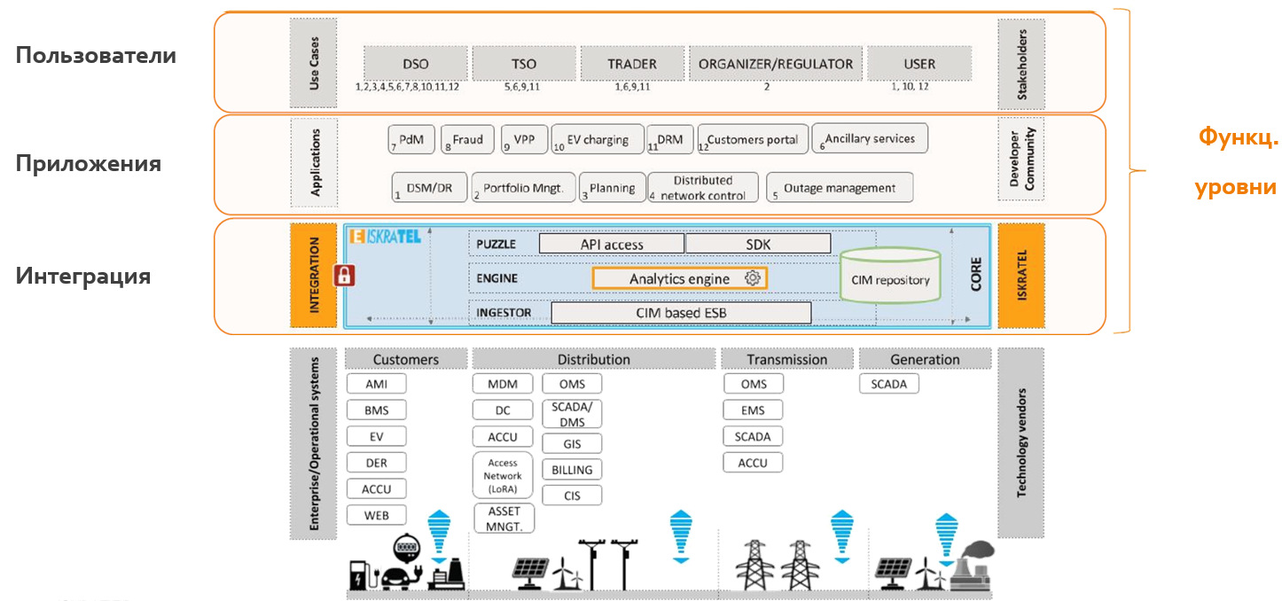
Функциональные уровни
Notes:
Технологический стек платформы можно поделить на 4 части:
Уровень получения телеметрии с устройств. (протоколы сбора данных с датчиков, экосистема Eclipse IoT)
Уровень платформы:
Сбор телеметрии и прикладных данных от других систем (интеграционный компонент)
Аналитика
CIM
Уровень сервисов/приложений
Пользовательский уровень

Slide 9
ПОДХОД К РЕАЛИЗАЦИИ ПРОЕКТОВ
Краткое описание платформы, ее архитектуры и функциональных уровней

Slide 10







В интересах всего региона
ПОТРЕБИТЕЛИ
Субъект РФ
ПАРТНЕРЫ
БЕЗОПАСНЫЙ ГОРОД
ГОСУДАРСТВЕННЫЕ И
МУНИЦИПАЛЬНЫЕ
УЧРЕЖДЕНИЯ
ГОСУДАРСТВО
УНИВЕРСИТЕТЫ И
ИНСТИТУТЫ
(ЭКСПЕРТИЗА И КАДРЫ)
ОРГАНИЗАЦИИ
ЗДРАВООХРАНЕНИЯ
ПЛАТФОРМА IoTEL
РАЗРАБОТЧИКИ
ПРИКЛАДНЫХ
ПРИЛОЖЕНИЙ
ПРОИЗВОДСТВА
ЭНЕРГЕТИЧЕСКИЕ
КОМПАНИИ
ПОСТАВЩИКИ
КАНАЛОВ СВЯЗИ
УПРАВЛЯЮЩИЕ
КОМПАНИИ (УК ТСЖ)
ПРОИЗВОДИТЕЛИ
IOT ОБОРУДОВАНИЯ
СЕЛЬСКОЕХОЗЯЙСТВО
ДРУГИЕ НАПРАВЛЕНИЯ
Умное
производство
Умное
с/х
Умные
парковки
Умная
медицина
Умный
город
Умное
ЖКХ
Умная
энергетика

Slide 11

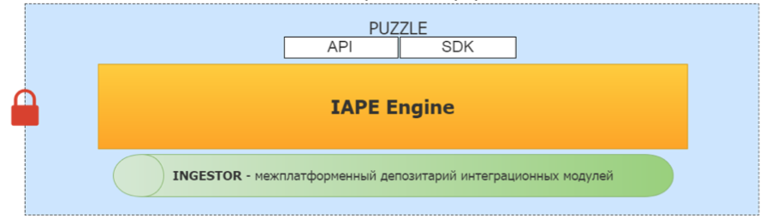


Гибкость отраслевых решений
УЧАСТНИКИ ПРОЕКТА
ОБРАЗОВАТЕЛЬНЫЕ УЧРЕЖДЕНИЯ:
ЭКСПЕРТИЗА И КАДРЫ ЭКОСИСТЕМЫ
Прикладные приложения
ЗАКАЗЧИКИ / ПОЛЬЗОВАТЕЛИ
Внедрение адаптированного решения или получение конечной услуги
Сервисная шина IoTEL
ПАРТНЕР
Монетизация сервисов
Локальные ресурсы
Стандартизация технологий
Развитие компетенций
Каналы
связи
ОПЕРАТОРЫ СВЯЗИ
Обеспечение потребности в IoT LPWan каналах связи
Дополнительные источники монетизации инфраструктуры
Отраслевые устройства
ПРОИЗВОДИТЕЛИ IIOT ОБОРУДОВАНИЯ
Рынок сбыта
Понятные стандарты технологий IIoT

Slide 12
ВОЗМОЖНОСТИ ПРИМЕНЕНИЯ ПЛАТФОРМЫ
Подробное описание возможностей применения платформы IoTEL уже сегодня

Slide 13
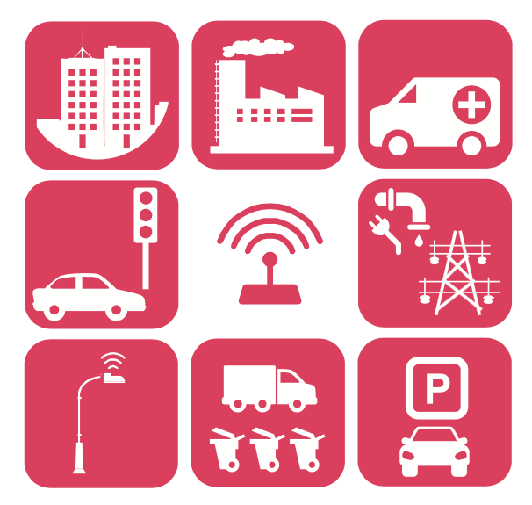
Умный город – Умный регион
Транспортная система
Управление дорожным движением и трафиком
Управление городским транспортом и мониторинг его работы
Автономное управление и мониторинг различных транспортных объектов
ЖКХ
Управление освещением
Управление и мониторинг за обращением ТБО
Управление и мониторинг коммунальных служб
Управление ресурсоснабжающими коммуникациями и их мониторинг
Мониторинг жилищного фонда
ОБЛАСТИ ПРИМЕНЕНИЯ
IIOT В ГОРОДСКОЙ СРЕДЕ
Инфраструктура
Управление городской инфраструктурой и ее мониторинг
Управление и мониторинг строительных и других объектов
Развитие территорий
Здоровье и безопасность
Управление общественной безопасностью и ее мониторинг
Мониторинг состояния окружающей среды и экологической обстановки
Поддержка работы экстренных и специальных служб
Внедрение IIoT в городскую среду повышает эффективность управления транспортной̆ системой̆, городской̆ инфраструктурой̆ и объектами жилищно-коммунального хозяйства, обеспечивает сохранение здоровья и безопасность населения.

Slide 14
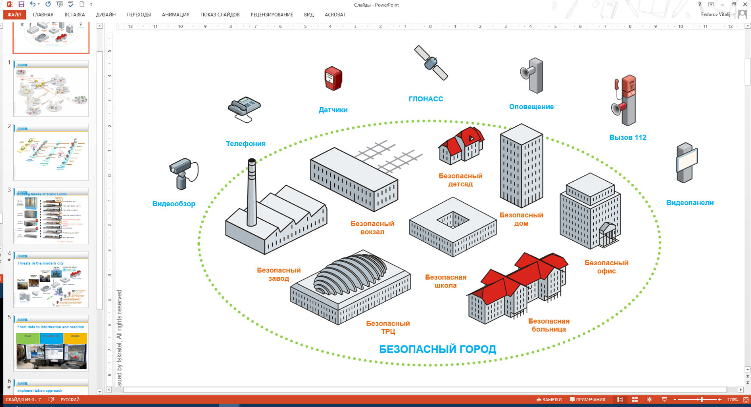
IoTEL – Безопасный город
БЕЗОПАСНЫЙ ГОРОД – совокупность безопасных объектов

Slide 15
IoTEL – Безопасный город
РЕШЕНИЕ КЛЮЧЕВОЙ ЗАДАЧИ АПК БЕЗОПАСНЫЙ ГОРОД

Slide 16
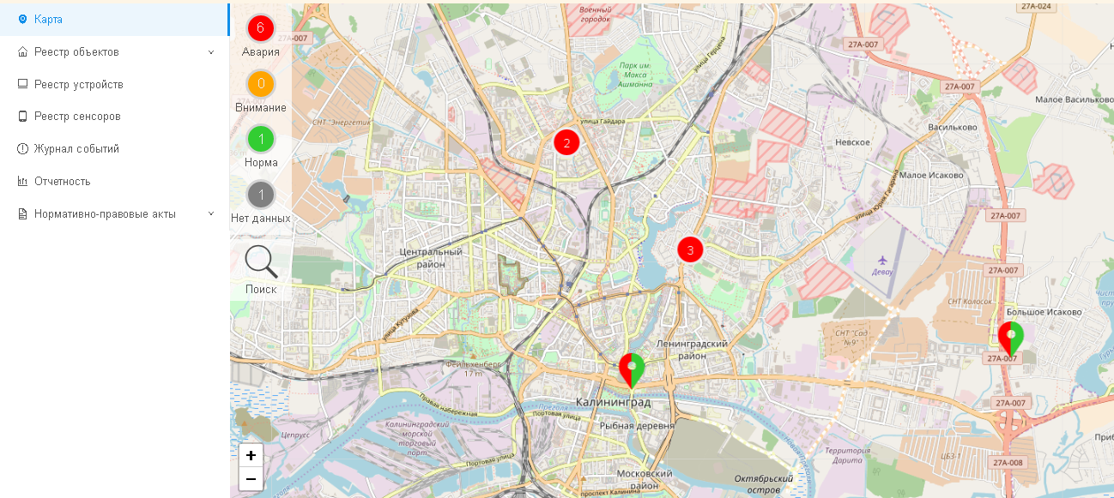
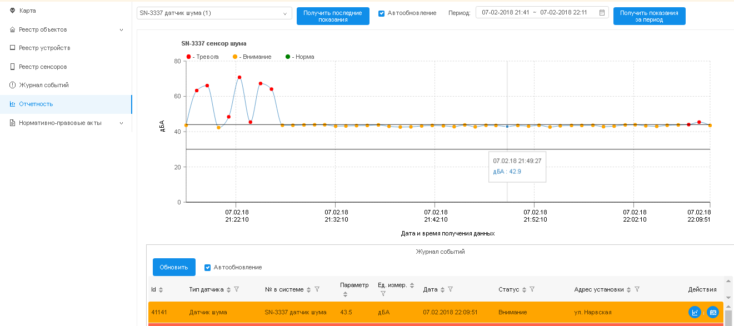
IoTEL – Цифровой контроль
РЕШЕНИЕ ЦИФРОВОЙ КОНТРОЛЬ ВКЛЮЧАЕТ:
Инфраструктурный комплекс:
  Подключаемых устройств, требуемых подключения к сети питания.
  Автономных устройств, не требуемых подключения к сети питания.
  Сенсоров / датчиков для осуществления сбора данных об окружении.
  Средств организации беспроводной связи, для передачи данных с устройств сбора данных об окружении в программно-аппаратный комплекс.
Программно-аппаратный комплекс:
  Программной платформы IoTEL, для обработки, хранения и орктестрации собранных данных об окружении с подключаемых и автономных устройств и интеграции с информационным системами «Безопасного города», Веб и мобильными приложениями.
  Облачной программно-аппаратной инфраструктуры, для обеспечения доступа к платформе IoTEL с использованием сервисно-ориентированной модели (SaaS).
  Веб-приложение «Цифровой контроль»
СРЕДСТВО
ИЗМЕРЕНИЯ
СРЕДСТВО
ПЕРЕДАЧИ ДАННЫХ
СРЕДСТВО
ОБРАБОТКИ ДАННЫХ
СИСТЕМА
РЕАГИРОВАНИЯ
СИСТЕМА
МОНИТОРИНГА

Slide 17
IoTEL – Цифровой контроль
РЕЗУЛЬТАТЫ:
РЕШАЕМЫЕ ЗАДАЧИ В ОБЛАСТИ ОСУЩЕСТВЛЕНИЯ
КОНТРОЛЬНО-НАДЗОРНОЙ ДЕЯТЕЛЬНОСТИ:
Снижение нагрузки на поднадзорные субъекты
Построение динамической модели риско-ориентированности
Снижение коррупционных рисков
Снижение ущерба охраняемым законом ценностям
Приобретение качественного и контролируемого источника информации.
Возможность планирования деятельности
Динамическая онлайн оценка риска.
Сокращение времени на получение информации и ее обработку
Источник сигнализирования о критических факторах и ситуациях.
ОПИСАНИЕ ПРОГРАММНОГО РЕШЕНИЯ:
Удаленный сбор данных с аппаратных датчиков/контроллеров:
  Хранение, обработка и анализ истории показаний
  Обработка потока данных в режиме реального времени: генерация событий, уведомление ответственных о внештатных ситуациях
Интеграция с текущими информационными системами:
  Предоставление данных о событиях на объектах мониторинга
  Инструменты контроля доступа к объектам инфраструктуры
  Интеграция с системами видеонаблюдения
Разработка кастомизированных решений для автоматизации процессов управления безопасностью:
  Расписание технологического обслуживания объектов мониторинга
  Поиск и определение местоположения изделий строго учета
  Нанесение слоев с периметром мониторинга объектов на ГИС и уведомление ответственных лиц о покидании периметра
ЗАКАЗЧИКИ:
Контрольно-надзорные органы
Бизнес
Граждане

Slide 18
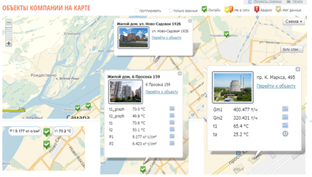
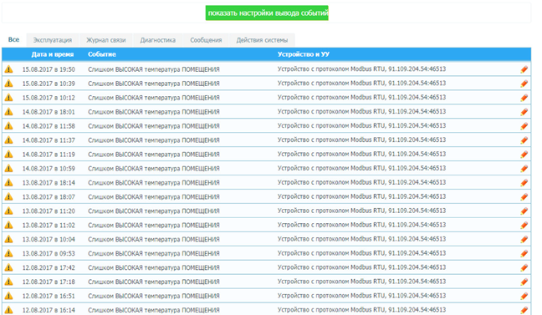
IoTEL – ЖКХ
РЕШАЕМЫЕ ЗАДАЧИ В ОБЛАСТИ ЖКХ:
Удаленный сбор показаний с приборов учета
Подготовка статистической и периодической отчетности
Централизованный контроль параметров на объектов
Аналитика поведения оборудования
РЕЗУЛЬТАТЫ:
Оптимизация затрат на персонал
Повышение лояльности жильцов
Сокращение потерь ресурса
и расходов на устранение аварий
ОПИСАНИЕ АППАРАТНОГО РЕШЕНИЯ:
Установка LPWan передающих устройств на приборы учета:
  Удаленный сбор показаний
  Контроль за потреблением/утечками энергии в сетях
Установка управляющих контролеров удаленного управления:
  Удаленное Вкл/выкл или частичного ограничения для должников
ЗАКАЗЧИКИ:
Органы исполнительной власти
Управляющие компании
ТСЖ
Пример интерфейса отображения
объектов в ГИС системы
Пример интерфейса
журнала событий

Slide 19
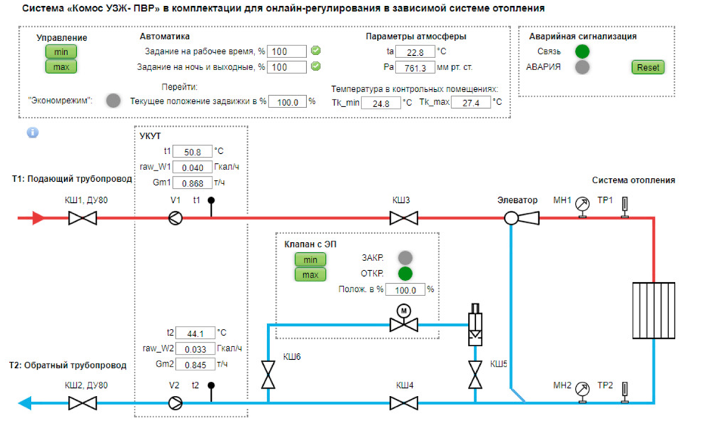
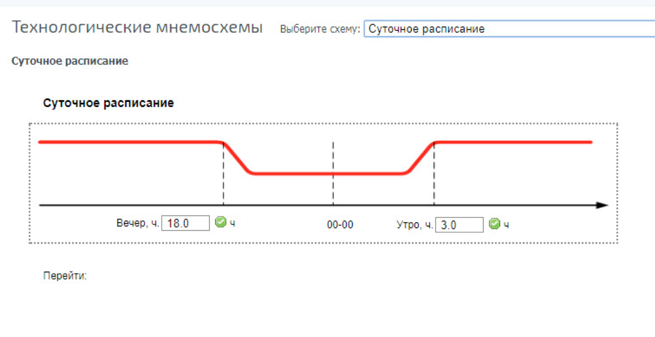
IoTEL – Энергоэффективность
ОПИСАНИЕ ПРОГРАММНОГО РЕШЕНИЯ:
Удаленный сбор данных с аппаратных датчиков/контроллеров:
  Хранение, обработка и анализ истории показаний
  Обработка потока данных в режиме реального времени: генерация событий, уведомление ответственных о внештатных ситуациях
Интеграция с текущими информационными системами:
  Предоставление данных о состоянии объектов инфраструктуры
  Инструменты контроля/управления за объектами инфраструктуры
Разработка кастомизированных решений для автоматизации процессов управления энергоэффективностью:
  Расписание вкл/выкл систем электроосвещения
  Использование инструментов “Machine learning” для автоматизации систем обогрева
  Аналитические отчеты по расходам электроэнергии на объектах инфраструктуры
Пример интерфейса автоматизации вкл/выкл обогрева
Пример интерфейса настройки суточного расписания

Slide 20
IoTEL – Энергоэффективность
РЕШАЕМЫЕ ЗАДАЧИ В ОБЛАСТИ ЭНЕРГОЭФФЕКТИВНОСТИ:
Снижение операционных расходов на использование электроэнергии
Автоматизация контроля за расходами электроэнергии
Предиктивный анализ потерь в системах энергоснабжения
РЕЗУЛЬТАТЫ:
Сокращение операционных расходов на электроэнергию до 30%
Снижение потерь
в системе электроснабжения
Защита от несанкционированных подключений и использований
в системе электроснабжения
ОПИСАНИЕ АППАРАТНОГО РЕШЕНИЯ:
Инсталляция управляющих контроллеров на системы электроосвещения:
  Интеграция с расписанием для автоматического включения/выключения освещения
  Настройка событий (расписания, объема и т.д.) для включения/выключения освещения)
Установка датчиков удаленного мониторинга температуры и управляющих контролеров на системы обогрева:
  Автоматическое вкл/выкл систем обогрева
  Контроль за температурой
Установка счетчиков электропитания, датчиков сопротивления, напряжения с возможностью удаленного мониторинга:
  Контроль сопротивления изоляции жил кабелей, не имеющих сигнализаторов заземления
  Контроль расхода электроэнергии
  Контроль параметров сети (ток, напряжение)
  Контроль перетоков мощности
ЗАКАЗЧИКИ:
Энергоснабжающие
и энергогенерирующие организации
Органы исполнительной власти
Управляющие компании
ТСЖ

Slide 21
IoTEL – Мониторинг персонала
ЦЕЛЬ:
  Обеспечение оперативного мониторинга безопасности, полноты и качества выполнения ремонтных работ за счет контроля перемещений ремонтного персонала и техники по территории генерирующей электростанции.
КЛЮЧЕВЫЕ ЗАДАЧИ:
  Обеспечить контроль перемещений ремонтного персонала и техники по режимному объекту.
  Обеспечить контроль времени выполнения ремонтных работ в соответствии с техническими регламентами.
  Обеспечить контроль соблюдения правил безопасности при выполнении работ ремонтным персоналом и соблюдение им требований нарядов-допусков.
  Обеспечить контроль качества и полноты выполнения регламентных операций при выполнении ремонтов.
  Обеспечить соблюдение правил нахождения ремонтного персонала на режимном объекте, в том числе правил перемещения по объекту и нахождение в строго отведенных зонах и локациях.
  Обеспечить соблюдение ремонтным персоналом пропускного режима.
  Обеспечить согласованность действий ремонтного персонала и оперативно-дежурного персонала при подготовке и выполнении вывода электроустановок в ремонт и ввода их в действие после выполнения ремонта.

Slide 22
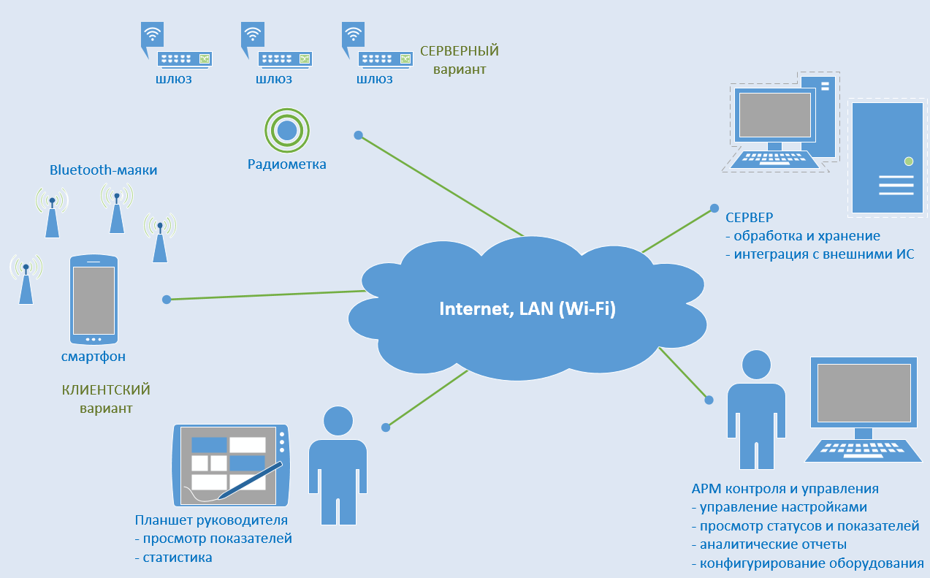
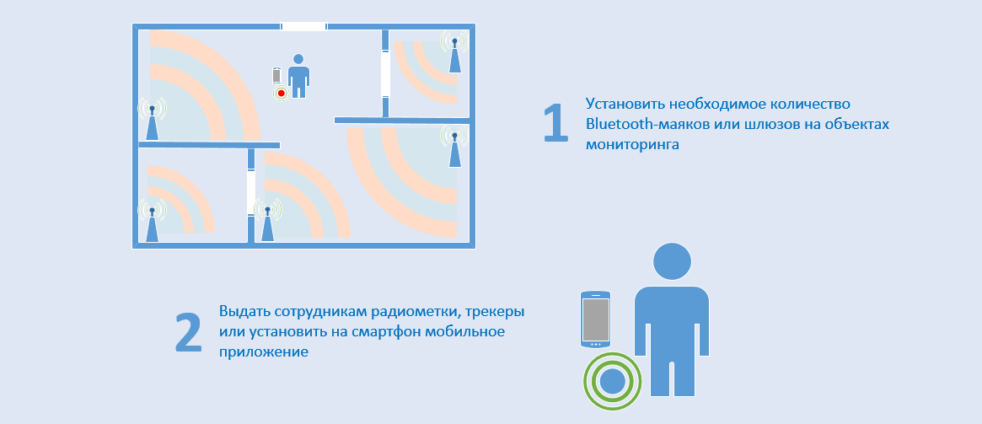
ПРЕДЛАГАЕМОЕ РЕШЕНИЕ:
IoTEL – Мониторинг персонала
  1. Контроль перемещения объектов внутри помещений - Indoor-навигация – предлагается реализовать комбинированным способом.
  2. Первичная трилатерация на технологии BLE (Bluetooth Low Energy):
  На объекте в помещении устанавливаются стационарные Bluetooth-маяки (Beacon), которые генерируют сигналы о своем местоположении и ID.
  Объект контроля снабжается переговорным устройством связи (компания «Гудвин») - трубкой, в которой кроме стандарта мобильной связи dect встроены модули BLE, LoraWan и NFC.
  Трубка получает данные о силе сигнала и номерах маяков BLE и по каналу LoraWan передает данные через базовую станцию на сервер.
  3. Вычисление координат и маршрута:
  Данные, содержащие информацию о силе сигналов от маяков и номера этих маяков обрабатываются на сервере по специальным алгоритмам.
  Полученные координаты перемещающегося объекта наносятся на карту объекта и формируется маршрут перемещения.

Slide 23
СПАСИБО ЗА ВНИМАНИЕ!
ВОПРОСЫ?

